Slide 1


Once upon a tut’ présente la biochimie
glycolyse

Slide 2
Introduction
Rappel
Deux sources d’apport de glucose :
Exogène (alimentaire) par digestion des glucides
Interne via la dégradation du glycogène et donc de la mobilisation des réserves du corps
  Dans ces deux cas, on aura une libération de molécules de glucose dans la circulation sanguine, qui seront utilisables par les cellules, et, ainsi, dans la glycolyse

Slide 3
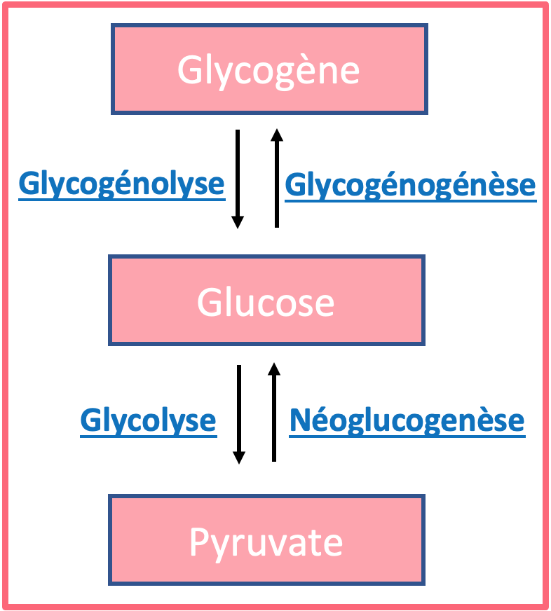
Introduction
Présentation
Voie de dégradation du glucose en deux molécules de pyruvate
  Hexose → deux dérivés à 3 carbones
Cytoplasme de toutes les cellules
But final: production d’énergie

Slide 4
INTRODUCTION
Présentation
Voie amphibolique très conservée
  Catabolisme + anabolisme
10 étapes avec enzymes et intermédiaires différents à chaque étape
Une 1ère phase de consommation d’énergie et une 2ème phase de production d’énergie
Voie oxydative qui utilise le NAD⁺ comme co-enzyme

Slide 5
Introduction présentation
Déroulement:
  Glucose pénètre dans les cellules via la circulation sanguine. Il se fait phosphoryler et ne peut plus sortir de la cellule → glycolyse
On a des réactions de transfert de groupements phosphate car chaque intermédiaire est phosphorylé

Slide 6
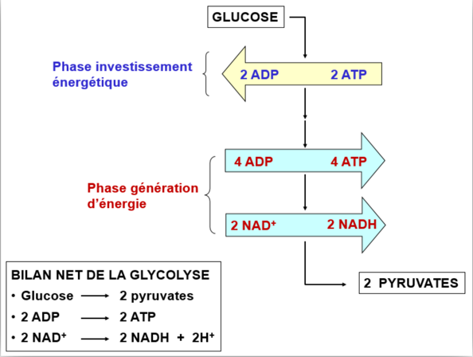
INTRODUCTION
PRÉSENTATION
La glycolyse est permise par le principe de couplage énergétique:
  1ère phase de consommation d’ATP
  2ème phase de régénération d’énergie (avec bilan positif)

Slide 7
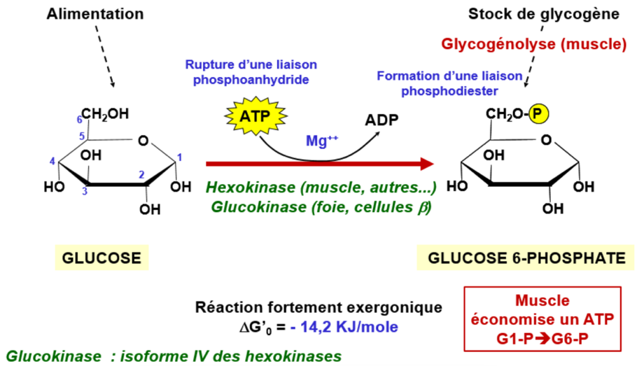
PHASE DE CONSOMMATION D’ATP
1ère étape
Phosphorylation du glucose en glucose 6-phosphate
Enzyme: hexokinase (Mg²⁺ en cofacteur)
NB: on utilise la glucokinase (= hexokinase IV) dans le foie et le pancreas
Irréversible
Très fortement exergonique
Exemple de couplage énergétique

Slide 8
PHASE DE CONSOMMATION D’ATP
1ère étape
Consommation d’un ATP par rupture de la liaison phosphoanhydride sur l’ATP
Formation d’une liaison phosphoester sur le C6 du glucose → glucose 6-phosphate
  G 6-P plus réactif que le glucose

Slide 9
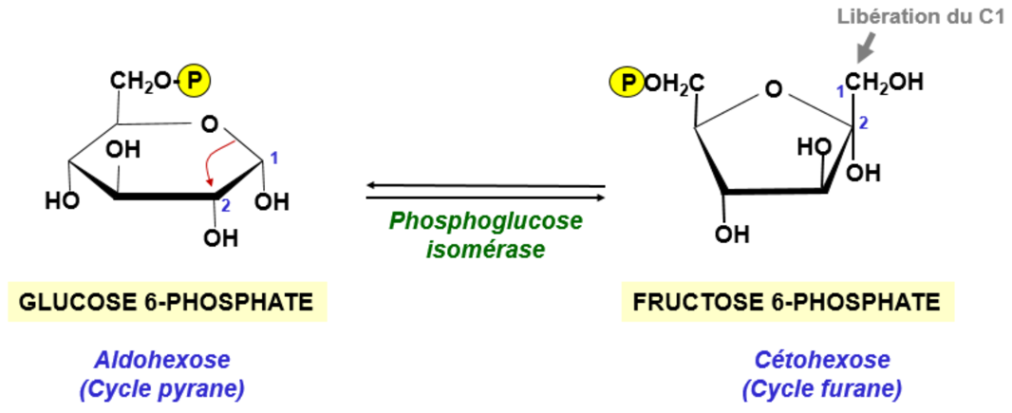
PHASE DE CONSOMMATION D’ATP
2ème étape
Isomérisation du G 6-P en F 6-P
Enzyme: phosphoglucose isomerase
Réversible
Faiblement endergonique
Passage d’un aldohexose (cycle pyrane) à un cétohexose (cycle furane)
Réarrangement du G 6-P libérant le carbone C1

Slide 10
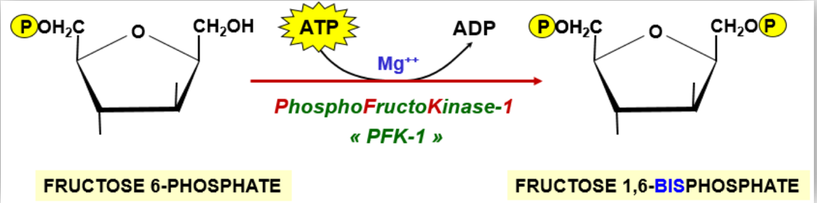
PHASE DE CONSOMMATION D’ATP
3ème étape
Phosphorylation du F 6-P en fructose 1,6 bisphosphate
Enzyme: phosphofructokinase 1 (PFK 1) (Mg²⁺ en cofacteur)
Consommation d’un ATP
Fortement exergonique
Irréversible

Slide 11
PHASE DE CONSOMMATION D’ATP
3ème étape
La phosphofructokinase 1 est sensible au niveau énergétique de la cellule + régule le flux entrant de la glycolyse
Engagement définitif du glucose dans la glycolyse car on a une reaction irréversible

Slide 12
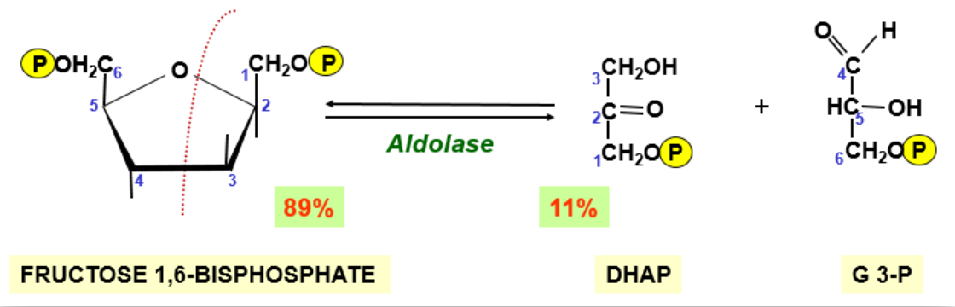
PHASE DE CONSOMMATION D’ATP
4ème étape
Clivage du F 1,6 BisP au niveau du pont hémiacétal pour donner 2 trioses phosphates → DHAP (triose à fonction cétone) + G 3-P (triose à function aldehyde)
Enzyme: aldolase
Réversible

Slide 13
PHASE DE CONSOMMATION D’ATP
4ème étape
Très fortement endergonique (possible sans consommation d’ATP grâce au couplage énergétique)
Cette étape constitue un frein à la glycolyse car le pourcentage de produits formé est plus faible que celui de la formation des molecules de départ

Slide 14
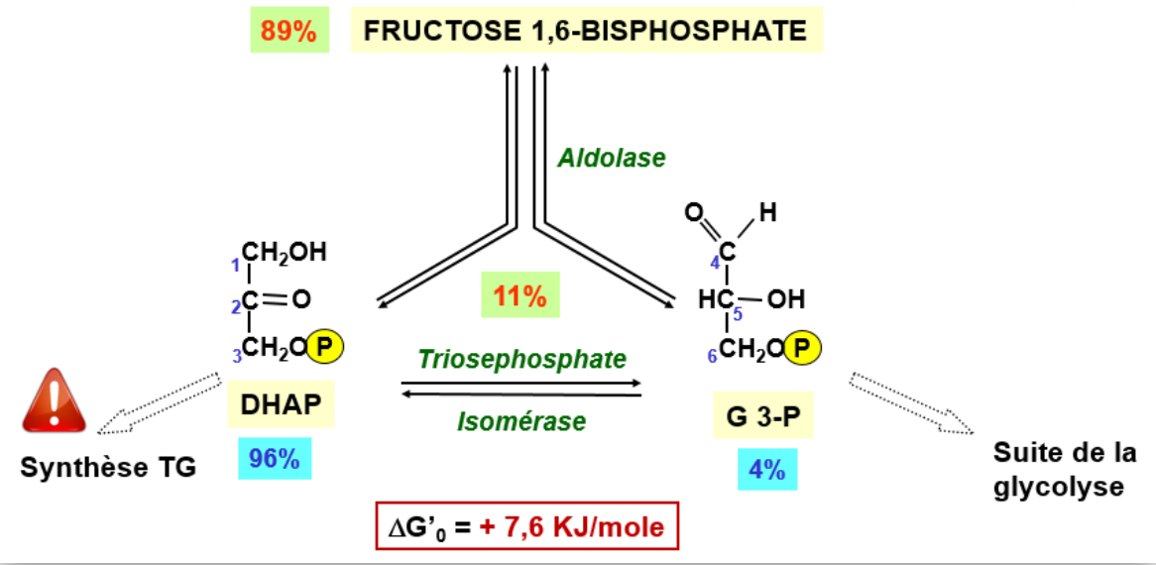
PHASE DE CONSOMMATION D’ATP
5ème étape
Isomérisation du DHAP en G 3-P
Enzyme: triose phosphate isomerase
Dernière étape de la phase de consommation d’ATP
Réarrangement du DHAP pour donner du G 3-P (seul lui peut continuer la glycolyse)
Faiblement endergonique
Réversible

Slide 15
PHASE DE CONSOMMATION D’ATP
Bilan
∆G > 0
Déficit de 2 ATP
Réarrangement de la molécule pour emmagasiner de l’énergie

Slide 16
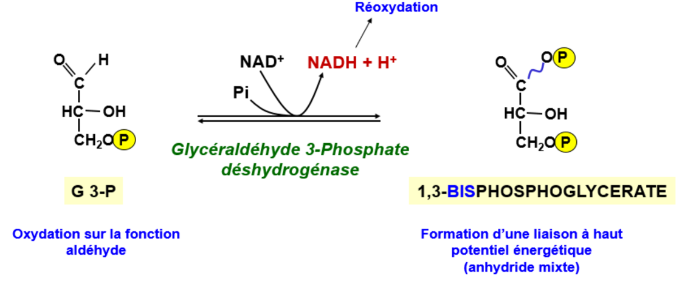
Phase de génération de l’ATP
6ème étape
Remarque: à partir d’ici le bilan est multiplié par 2 car le F 1,6 BisP à été clivé en 2 molécules
Oxydation du G 3-P en 1,3 bisphosphoglycérate
Enzyme: glycéraldéhyde 3 phosphate déshydrogénase
Faiblement endergonique
Réversible

Slide 17
Phase de génération de l’ATP
6ème étape
Oxydation sur la liaison aldéhyde → 1,3 bisphosphoglycérate
Formation d’une liaison anhydride mixte à haut potentiel énergétique
Pas de consommation d’ATP car le phosphate inorganique vient du pool cellulaire
Pas de production d’ATP mais génération de NADH+H⁺

Slide 18
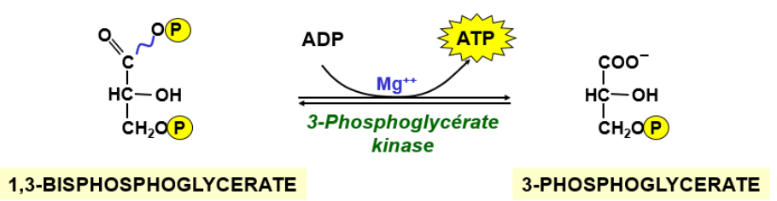
Phase de génération de l’ATP
7ème étape
Transfert de phosphate du 1,3 bisphosphoglycérate sur une molecule d’ATP → 3 phosphoglycérate
Enzyme: 3 phosphoglycérate kinase (Mg²⁺ en cofacteur)
Exergonique
Réversible
Bilan énergétique revient à 0 ATP

Slide 19
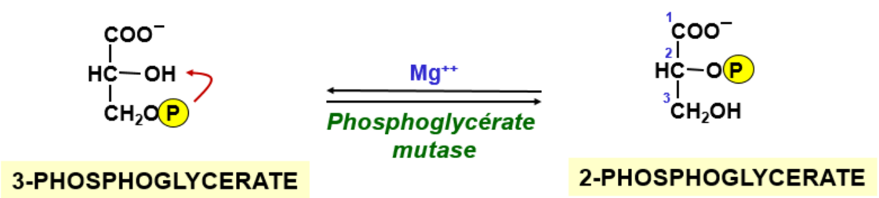
Phase de génération de l’ATP
8ème étape
Isomérisation du 3 phosphoglycérate en 2 phosphoglycérate
Enzyme: phosphoglycérate mutase (Mg²⁺ en cofacteur)
On déplace le phosphate du C3 pour le mettre sur le C2
Faiblement endergonique
Réversible

Slide 20
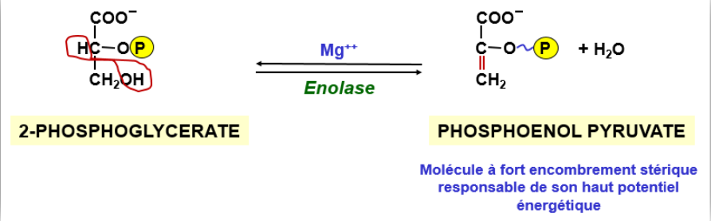
Phase de génération de l’ATP
9ème étape
Déshydratation du 2 phosphoglycérate en phosphoénol pyruvate
Enzyme: énolase
Réversible
Faiblement endergonique
Le PEP est une molécule à fort encombrement stérique donc à haut potentiel énergétique

Slide 21
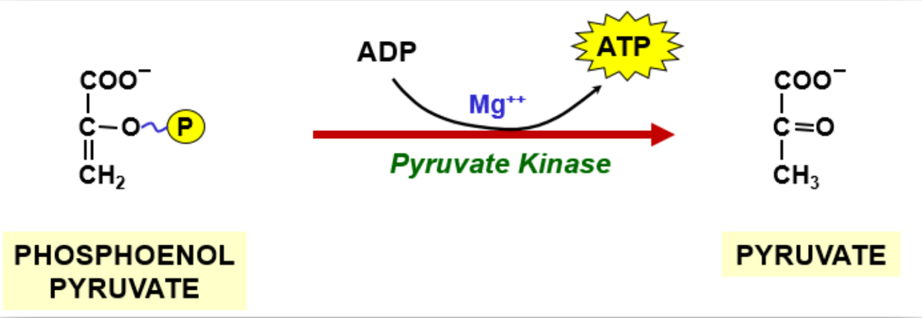
Phase de génération de l’ATP
10ème étape
Transfert d’un groupement phosphate du PEP sur un ADP → pyruvate
Enzyme: pyruvate kinase
Fortement exergonique
Irréversible
Remarque: on génère 2 ATP donc à partir de cette étape, le bilan de la GL devient favorable

Slide 22
Phase de génération de l’ATP
10ème étape
La pyruvate kinase est sensible au niveau énergétique de la cellule et régule le flux sortant de la glycolyse
Rappel: la PFK 1 régule le flux entrant de la GL et la pyruvate kinase régule le flux sortant de la GL

Slide 23
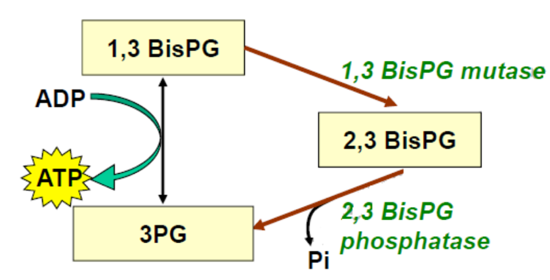
Phase de génération de l’ATP
SHUNT DE L’ÉTAPE 7 POUR LES GR
Pour les globules rouges (uniquement), on va pouvoir shunter la production de 3 phosphoglycérate. On va produire du 2,3 bisphosphoglycérate à partir du 1,3 bisphosphoglycérate par l’utilisation de la 1,3 bisphosphoglycérate mutase
Le 2,3 bisphosphoglycérate va pouvoir réintégrer la glycolyse via la 2,3 bisphosphoglycérate phosphatase pour produire du 3-phosphoglycérate par déphosphorylation

Slide 24
Phase de génération de l’ATP
SHUNT DE L’ÉTAPE 7 POUR LES GR
Ce shunt (pas toujours fait), va induire un bilan nul de la glycolyse car la production du 2,3 bisphosphoglycérate empêche la restitution de 2 ATP qui se fait normalement à la 7ème étape
Ce shunt n’a lieu que dans les érythrocytes = globules rouges

Slide 25
Phase de génération de l’ATP
SHUNT DE L’ÉTAPE 7 POUR LES GR
But du shunt :
  Dans les GR, l’hémoglobine fixe avec une affinité plus ou moins grande l’oxygène pour l’amener aux tissus
  Le 2,3 bisphosphoglycérate est un effecteur allostérique négatif pour l’hémoglobine car il diminue l’affinité de l’hémoglobine pour l’oxygène (donc libère l’oxygène dans les tissus)
  Le shunt est donc réalisé pour augmenter la capacité en oxygène dans les tissus
    Le shunt va être fait dans les GR que lorsqu’on a un besoin plus important en oxygène

Slide 26
Phase de génération de l’ATP
SHUNT DE L’ÉTAPE 7 POUR LES GR
Le shunt va être fait dans les GR que lorsqu’on a un besoin plus important en oxygène
Exemple: au cours d’une grossesse, la maman a besoin de libérer plus d’oxygène pour aller jusqu’au fœtus
Exemple: lors de randonnées en altitude, il est nécessaire d’augmenter la capacité en oxygène à libérer pour les tissus

Slide 27
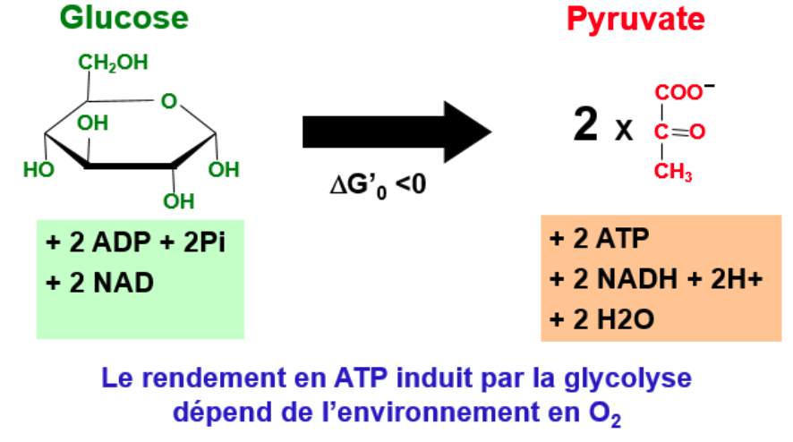
BILAN DE LA GLYCOLYSE
Bilan : 1 glucose → 2 pyruvates
2 ADP + 2 Pi + 2 NAD⁺ → 2 ATP + 2 NADH+H⁺ + 2 H₂O
Le rendement de la glycolyse est un rendement positif au final (+ 2ATP) sauf dans l’érythrocyte si le shunt de l’étape 7 a lieu
Le rendement dépend fortement de la présence d’O₂ car la glycolyse peut être couplée à la mitochondrie et aller jusqu’à la phosphorylation oxydative pour avoir une production maximale de molécules d’ATP lors de la dégradation des molécules de glucose

Slide 28
BIOCHLABEST
QCM

Slide 29
QCM
A propos de la glycolyse, donnez la (les) bonne(s) réponse(s):
  A) Elle correspond à la dégradation du glycogène en glucose
  B) C’est une voie se déroulant dans les mitochondries de toutes les cellules
  C) Elle comporte une première phase de consommation d’énergie et une deuxième phase de production d’énergie
  D) Seulement 5 intermédiaires de la glycolyse sont phosphorylés
  E) Les réponses A,B,C et D sont fausses

Slide 30
Réponse: C
  A) Elle correspond à la dégradation du glycogène en glucose
    Faux, elle correspond à la dégradation du glucose en pyruvate
  B) C’est une voie se déroulant dans les mitochondries de toutes les cellules
    C’est une voie se déroulant dans le cytoplasme de toutes les cellules
  C) Elle comporte une première phase de consommation d’énergie et une deuxième phase de production d’énergie
  D) Seulement 5 intermédiaires de la glycolyse sont phosphorylés
    Tous les intermédiaires de la glycolyse sont phosphorylés (10 en tout)

Slide 31
QCM
A propos de la glycolyse, donnez la (les) bonne(s) réponse(s):
  A) La glycolyse est permise par le principe de couplage énergétique
  B) Au niveau du muscle, on utilise une glucokinase pour catalyser la première réaction de la glycolyse
  C) Le bilan de la glycolyse sera différent selon la disponibilité ou non en oxygène
  D) Dans l’érythrocyte, lors du shunt de l’étape 7, on aura un bilan énergétique positif avec une production de 2 ATP
  E) Les réponses A,B,C et D sont fausses

Slide 32
Réponse: AC
  A) La glycolyse est permise par le principe de couplage énergétique
  B) Au niveau du muscle, on utilise une glucokinase pour catalyser la première réaction de la glycolyse
    Au niveau du foie et du pancréas, on utilise une glucokinase (isoforme 4 de l’hexokinase) pour catalyser la première réaction de la glycolyse
  C) Le bilan de la glycolyse sera différent selon la disponibilité ou non en oxygène
  D) Dans l’érythrocyte, lors du shunt de l’étape 7, on aura un bilan énergétique positif avec une production de 2 ATP
    Dans l’érythrocyte, lors du shunt de l’étape 7, on aura un bilan énergétique nul avec ni perte ni production d’ATP

